Slide 1
Ley Federal para la Prevención e Identificación de Operaciones con Recursos de Procedencia Ilícita
OBJETIVO DE LA LEY – Establecer medidas y procedimientos para prevenir actos u operaciones que involucren recursos de procedencia ilícita.
La Ley Federal prevé tres medidas medulares:
Sujetar al régimen de prevención de Lavado de Dinero a quienes realicen Actividades Vulnerables
Restringir las operaciones en efectivo que se consideran de alto valor y que constituyen uno de los principales mecanismos de inversión para la delincuencia organizada
La creación de facultades de coordinación para que las autoridades puedan compartir cierta información con el objetivo de generar mejores estrategias para combatir a la delincuencia.

Slide 2
ACTIVIDADES VULNERABLES
Actividad | Umbral de identificación | Umbral de presentación de Aviso a la SHCP
I.- Juegos con Apuesta, Concursos o Sorteos que realicen los Organismos Descentralizados o con permiso de la SEGOB | Igual o Superior a 325 VSMVDF $22,782.50.50 | Igual o Superior a 645 VSMVDF $45,214.50
nota: Salario Mínimo D.F. 2014, 70.10

Slide 3
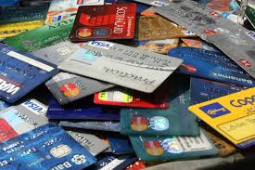
ACTIVIDADES VULNERABLES
Actividad | Umbral de identificación | Umbral de presentación de Aviso a la SHCP
II.- Emisión o Comercialización, habitual o profesional de Tarjetas de Servicios, de Crédito, Tarjetas prepagadas no emitidas por Entidades Financieras | GASTO MENSUAL Igual o Superior a 805 VSMVDF (Tarjetas Crédito) y 645 VSMVDF (Tarjetas Prepagadas). $ 56,430.5 (Tarjetas Crédito) y $45,214.50 (Tarjetas Prepagadas) | GASTO MENSUAL Igual o Superior a 1,285 VSMVDF (Tarjetas Crédito) y 645 VSMVDF (Tarjetas Prepagadas). $ 90,078.50 (Tarjetas de Crédito) y $45,214.50 (Tarjetas Prepagadas).

Slide 4
ACTIVIDADES VULNERABLES
Actividad | Umbral de presentación de Aviso a la SHCP
III.- Emisión o Comercialización, habitual o profesional de Cheques de Viajero distinta a la realizada por las Entidades Financieras. | Igual o Superior a 645 VSMVDF $45,214.50

Slide 5
ACTIVIDADES VULNERABLES
Actividad | Umbral de presentación de Aviso a la SHCP
IV.- El ofrecimiento habitual o profesional de operaciones de Mutuo o de Garantía o de Otorgamiento de Préstamos o Créditos, con o sin garantía por parte de sujetos distintos a las Entidades Financieras. | Igual o Superior a 1,705 VSMVDF $ 1119,520.50

Slide 6
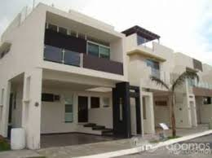
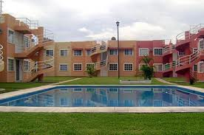
ACTIVIDADES VULNERABLES
Actividad | Umbral de presentación de Aviso a la SHCP
V.- La prestación habitual o profesional de servicios de Construcción o desarrollo de Bienes Inmuebles o de Intermediación en la Transmisión de la Propiedad o Constitución de Derechos sobre dichos Bienes en los que se involucren operaciones de compra o venta de los propios bienes por cuenta o a favor de clientes que requieran dichos servicios. | Igual o Superior a 8,025 VSMVDF $ 562552.50

Slide 7
ACTIVIDADES VULNERABLES
Actividad | Umbral de identificación | Umbral de presentación de Aviso a la SHCP
VI.- La comercialización o intermediación habitual o profesional de Metales Preciosos, Piedras Preciosas, Joyas o Relojes en las que se involucren operaciones de compra o venta de dichos bienes. | Igual o Superior a 805 VSMVDF $ 56,430.50 | Igual o Superior a 1,605 VSMVDF $ 112,510.50

Slide 8
ACTIVIDADES VULNERABLES
Actividad | Umbral de identificación | Umbral de presentación de Aviso a la SHCP
VII.- La subasta o comercialización habitual o profesional de Obras de Arte en las que se involucren operaciones de compra o venta de dichos bienes. | Igual o Superior a 2,410 VSMVDF $ 168,841.00 | Igual o Superior a 4,815 VSMVDF $ 337,531.50

Slide 9
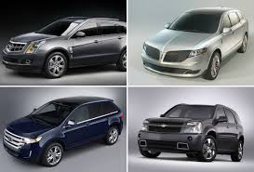
ACTIVIDADES VULNERABLES
Actividad | Umbral de identificación | Umbral de presentación de Aviso a la SHCP
VIII.- La comercialización habitual profesional de Vehículos nuevos o usados ya sean Aéreos, Marítimos o Terrestres. | Igual o Superior a 3,210 VSMVDF $ 2225,021.00 | Igual o Superior a 6,420 VSMVDF $ 450,042.00

Slide 10
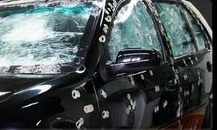
ACTIVIDADES VULNERABLES
Actividad | Umbral de identificación | Umbral de presentación de Aviso a la SHCP
IX.- La prestación habitual o profesional de servicios de Blindaje de Vehículos nuevos o usados, así como de bienes Inmuebles. | Igual o Superior a 2,410 VSMVDF $ 168,941.00 | Igual o Superior a 4,815 VSMVDF $ 337,531.50

Slide 11
ACTIVIDADES VULNERABLES
Actividad | Umbral de presentación de Aviso a la SHCP
X.- La prestación habitual o profesional de servicios de Traslado o Custodia de Dinero o Valores, con excepción de aquellos en los que intervenga el Banco de México y las Instituciones dedicadas al depósito de Valores. | Igual o Superior a 3,210 VSMVDF $ 225,021.00

Slide 12
ACTIVIDADES VULNERABLES
Actividad | Umbral de presentación de Aviso a la SHCP
XI.- La prestación de Servicios Profesionales de manera Independiente. | Cuando del prestador de Servicios lleve a cabo en nombre y representación de su cliente alguna de las operaciones financieras siguientes: Compra Venta de Bienes Inmuebles o la Cesión de Derechos sobre estos. La Administración y Manejo de Recursos, valores o cualquier otro activo de sus clientes El manejo de cuentas bancarias, de ahorro o de valores. La organización de aportaciones de capital o de cualquier otro tipo de recursos para la constitución, operación y administración de Sociedades Mercantiles o La constitución, escisión, fusión, operación y administración de personas morales o vehículos corporativos, incluido el fideicomiso y la compra o venta de entidades mercantiles

Slide 13
ACTIVIDADES VULNERABLES
Actividad | Umbral de presentación de Aviso a la SHCP
XII.- La prestación de Servicios de fe pública, en los términos siguientes : Tratándose de los Notarios Públicos a) La transmisión o constitución de derechos reales sobre inmuebles, salvo las garantías que se constituyan a favor de instituciones del sistema financiero u organismos públicos de vivienda. | Cuando el precio pactado, el valor catastral o el valor comercial (el mas alto) sea Igual o Superior a 16,000 VSMVDF $ 1´121,600.00

Slide 14
ACTIVIDADES VULNERABLES
Actividad | Umbral de presentación de Aviso a la SHCP
Tratándose de Notarios Públicos b) El otorgamiento de Poderes para actos de administración o dominio otorgados con carácter irrevocable. c) La Constitución de Personas Morales, su modificación Patrimonial por aumento o disminución de Capital Social, Fusión o Escisión, compra venta de acciones y partes sociales. | Siempre serán objeto de Aviso Monto igual o superior 8,025 VSMVDF $ 562,552.50

Slide 15
ACTIVIDADES VULNERABLES
Actividad | Umbral de presentación de Aviso a la SHCP
Tratándose de Notarios Públicos d) La constitución o modificación de Fideicomisos traslativos de Dominio o de garantía sobre inmuebles, salvo los que se constituyan para garantizar algún crédito a favor de instituciones del Sistema Financiero u Organismos Públicos de Vivienda. e) El otorgamiento de Contratos de Mutuo o Crédito, con o sin garantía, en los que el Acreedor no forme parte del Sistema Financiero o no sea Organismo Público de Vivienda | Monto igual o superior 8,025 VSMVDF $ 562,552.50.00 Siempre serán objeto de Aviso

Slide 16
ACTIVIDADES VULNERABLES
Actividad | Umbral de presentación de Aviso a la SHCP
Tratándose de los Corredores Públicos La realización de avalúos sobre bienes con valor igual o superior a 8,025 VSMVDF $ 562,552.50 La constitución de Personas Morales Mercantiles, su modificación patrimonial por aumento o disminución de capital social, Fusión o Escisión, compra venta de acciones y partes sociales de PM Mercantiles. | Serán objeto de Aviso Serán objeto de Aviso

Slide 17
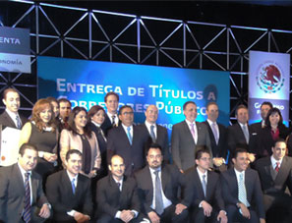
ACTIVIDADES VULNERABLES
Actividad | Umbral de presentación de Aviso a la SHCP
Tratándose de los Corredores Públicos c) La constitución, modificación o cesión de derechos de Fideicomiso, en los que de acuerdo con la legislación aplicable puedan actuar. d) El otorgamiento de contratos de Mutuo mercantil o créditos mercantiles en los que de acuerdo con la legislación aplicable puedan actuar y en los que el Acreedor no forme parte del Sistema Financiero. | Serán objeto de Aviso Serán objeto de Aviso

Slide 18
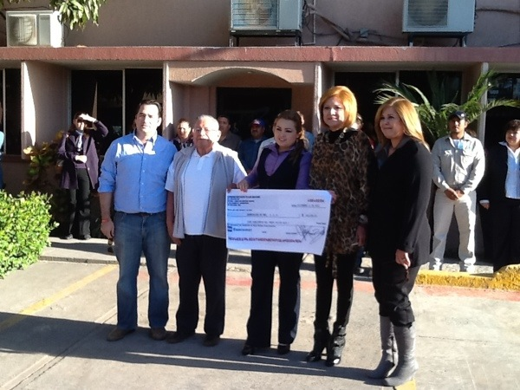
ACTIVIDADES VULNERABLES
Actividad | Umbral de identificación | Umbral de presentación de Aviso a la SHCP
XIII.- La recepción de Donativos por parte de las Asociaciones y Sociedades sin fines de Lucro. | Monto Igual o Superior 1,605 VSMVDF $112,510.50 | Monto Igual o Superior 3,210 VSMVDF $ 337,531.50

Slide 19
ACTIVIDADES VULNERABLES
Actividad | Umbral de presentación de Aviso a la SHCP
XIV.- La prestación de servicios de comercio exterior como Agente o Apoderado Aduanal, mediante autorización otorgada por la SHCP, para promover por cuenta ajena, el despacho de mercancías, en los diferentes regímenes aduaneros, de las siguientes mercancías: Vehículos terrestres, aéreos y marítimos nuevos y usados. Máquinas para juegos de apuestas y sorteos nuevas y usadas. Equipos y materiales para la elaboración de tarjetas de pago. Joyas, relojes, piedras y metales preciosos, cuyo valor sea igual o superior a 885 VSMVDF $ 57,312.60 Materiales de resistencia balística para la prestación de servicios de blindaje de vehículos | Serán objeto de aviso en todos los casos

Slide 20
ACTIVIDADES VULNERABLES
Actividad | Umbral de identificación | Umbral de presentación de Aviso a la SHCP
XV.- La constitución de derechos personales de uso o goce de bienes inmuebles. | Mensual Igual o superior a 1,605 VSMVDF $ 112,510.50 | Mensual Igual o superior a 3,210 VSMVDF $ 225,021.00

Slide 21
Ley Federal para la Prevención e Identificación de Operaciones con Recursos de Procedencia Ilícita
Los actos u operaciones que se realicen por montos inferiores a los señalados en las fracciones anteriores, NO DARÁN LUGAR A OBLIGACIÓN ALGUNA.
No obstante, si una persona realiza actos u operaciones por una suma acumulada en un periodo de SEIS MESES que supere los montos establecidos en cada supuesto para la formulación de Avisos, podrá ser considerada como operación sujeta a la obligación de presentar los mismos para los efectos de esta Ley.

Slide 22
Queda Prohibido Liquidar o Pagar y Aceptar la Liquidación o el Pago en Moneda o Billetes M.N. o Divisas y Metales Preciosos.
Actividad | Monto
I.- Constitución o Transmisión de derechos reales sobre Bienes Inmuebles II.- Transmisión de propiedad o Constitución de Derechos reales sobre Vehículos Nuevos o Usados III.- Transmisión de propiedad de Relojes, Joyería, Metales y Piedras Preciosas y Obras de Arte | Igual o Superior a 8,025 VSMVDF $562,552.500 Igual o Superior a 3,210 VSMVDF $ 225,021.00 Igual o Superior a 3,210 VSMVDF $ 225,021.00
IV.- Adquisición de Boletos que permita participar en juegos con apuestas, concursos o sorteos, así como la entrega y pago de Premios V.- Prestación de Servicios de Blindaje para cualquier Vehículo, o bien para Inmuebles VI.- Transmisión de Dominio o Constitución de Derechos de cualquier naturaleza sobre Partes Sociales o Acciones de Personas Morales VII.- Constitución de Derechos personales de Uso o Goce de Inmuebles y Vehículos nuevos o usados. | Igual o Superior a 3,210 VSMVDF $ 225,021.00 Igual o Superior a 3,210 VSMVDF $ 225,021.00 Igual o Superior a 3,210 VSMVDF $ 225,021.00 Igual o Superior a 3,210 VSMVDF $ 225,021.00

Slide 23
Ley Federal para la Prevención e Identificación de Operaciones con Recursos de Procedencia Ilícita
De las Infracciones y Sanciones Administrativas.
La SHCP sancionará administrativamente a quienes infrinjan esta Ley, con excepción de las Entidades Financieras que serán sancionadas por los respectivos órganos supervisor desconcentrados de la SHCP
Las multas que se determinen, tendrán el carácter de créditos fiscales y se fijarán en cantidad líquida, sujetándose al procedimiento administrativo de ejecución que establece la legislación aplicable.
Se aplicará multa equivalente a 200 y hasta 2,000 días de SMVDF equivalentes de
$ 14,020.00 a $ 140,200.00 en caso de las siguientes infracciones (Art.53):
Se abstengan de cumplir con los requerimientos que les formule la SHCP.
Incumplan con cualquiera de las obligaciones establecidas en el artículo 18 (Identificación de Clientes y Usuarios)
Incumplan con la obligación de presentar en tiempo los Avisos (Art.17 Actividades Vulnerables)
Incumplan con la obligación de presentar los Avisos sin reunir los requisitos a que se refiere el artículo 24 (medios electrónicos y formato oficial)

Slide 24
Ley Federal para la Prevención e Identificación de Operaciones con Recursos de Procedencia Ilícita
De las Infracciones y Sanciones Administrativas
Se aplicará multa equivalente a 2,000 y hasta 10,000 días de SMVDF equivalentes de $ 140,200.00 a $701,000.00 en caso las siguientes infracciones (Art.53):
Incumplan con las obligaciones que impone el artículo 33: Fedatarios Públicos, por No Identificar la forma de pago en operaciones mayores a
$ 562,552.50
Se aplicará multa equivalente a 10,000 y hasta 65,000 días de SMVDF, equivalentes de $ 701,000 a $ 4´556,500 o del 10 al 100% del valor del acto u operación, cuando sean cuantificables en dinero, la que resulte mayor en el caso de las siguientes infracciones (Art.53):
VI. Omitan presentar los Avisos a que se refiere el artículo 17 (Actividades Vulnerables)
VII. Participen en cualquiera de los actos u operaciones prohibidos por el artículo 32 (Uso de Efectivo y Metales)

Slide 25
De los Delitos
Se sancionará con prisión de 2 a 8 años y con 500 a 2,000 días de multa conforme al Código Penal Federal equivalentes de $ 35,050.00 a 140,200.00, a quien:
Proporcione de manera dolosa a quienes deban dar Avisos, información, documentación, datos o imágenes que sean falsos.
De manera dolosa, modifique o altere información, documentación, datos o imágenes destinados a ser incorporados a los Avisos.
Se sancionará con prisión de 4 a 10 años y con 500 a 2,000 días multa conforme al Código Penal Federal equivalentes de $ 35,050.00 a 140,200.00 :
Al servidor público que indebidamente utilice la información, datos, documentación o imágenes a las que tenga acceso, o que transgreda lo dispuesto en materia de la reserva y el manejo de información, y
A quien, sin contar con autorización de la autoridad competente, revele o divulgue información
Las penas anteriores se duplicarán en caso de que quien cometa el ilícito sea al momento de cometerlo o haya sido (2 años anteriores), servidor público encargado de prevenir, detectar, investigar o juzgar delitos.

